Slide 1
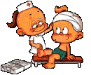
Урок по первой помощи
Обещаем будет весело, интересно и полезно
Работу выполнили участники проекта 6 П «Первая медицинская помощь»

Slide 7
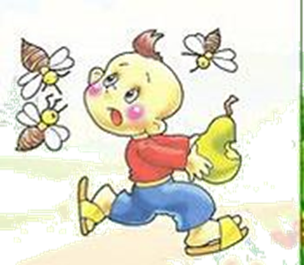
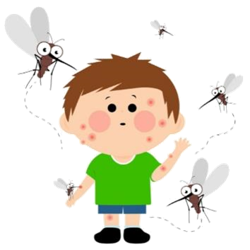
УКУСЫ НАСЕКОМЫХ
СПОСОБЫ УДАЛЕНИЕ КЛЕЩА

